Slide 1

Desenvolvimento de Sistemas em Software Livre
Projeto: CINApp
Ricardo França Rodrigues
Notes:
<number>

Slide 2

CINApp - Aplicativo para Controle de Ingestão de Sódio
Objetivo → Motivação → Denominação
Apresentação
CINApp – É um Aplicativo para auxiliar a dieta de restrição de ingestão de sódio, proporcionando maior controle do seu consumo diário. O aplicativo permitirá o controle da ingestão por meio de gráficos e alertará o usuário sobre a proximidade de se atingir o seu limite diário de ingestão de sódio, assim como quando o limite for ultrapassado.
Projeto
Referencial
Metodologia
Tecnologias
Protótipo
Conclusão
Notes:
<number>

Slide 3
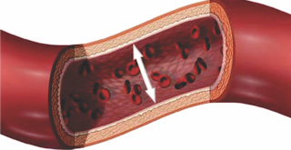

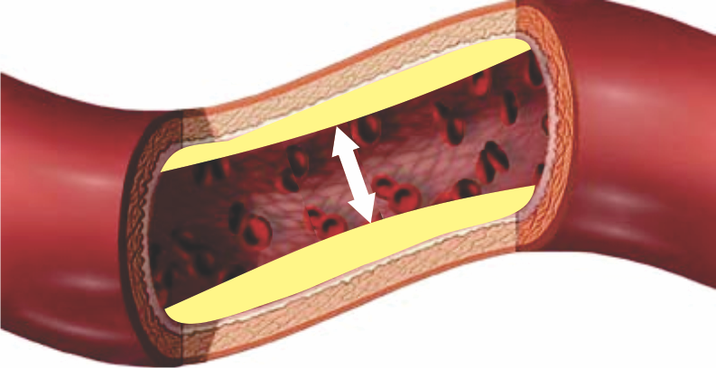
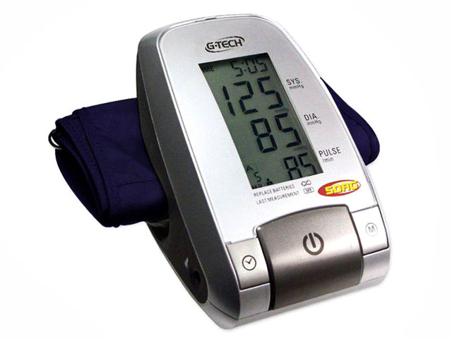
CINApp - Aplicativo para Controle de Ingestão de Sódio
Pressão exercida pelo sangue ao percorrer os vasos sanguíneos (artérias) em cada batimento.
Pressão Arterial
Composição:
Medidores:
Sistólica Diastólica
Esfigmomanômetro
Projeto
Referencial
Metodologia
Tecnologias
Protótipo
Conclusão
Normal: 120/80 mmHg (Milímetro de mercúrio) Alta: >= 140/90 mmHg
Medidor digital
Retenção líquida → Estreitamento das artérias → Maior esforço cardíaco
Notes:
<number>

Slide 4
CINApp - Aplicativo para Controle de Ingestão de Sódio
Sódio
1 g NaCl (Sal de cozinha) → 400 mg de Na Restrição moderada: - Redução da pressão arterial; - Redução de risco de AVC (acidente vascular cerebral).
Projeto
Referencial
Metodologia
Tecnologias
Protótipo
Conclusão
Valores padrões de ingestão de sódio no Aplicativo
Sódio (mg/d)
Normotenso | Hipertenso
2000 | 1500
Notes:
<number>

Slide 5

CINApp - Aplicativo para Controle de Ingestão de Sódio
Técnicas de Levantamento de Requisitos
Projeto
Referencial
Metodologia
Tecnologias
Protótipo
Conclusão
- Brainstorming
Notes:
<number>

Slide 6
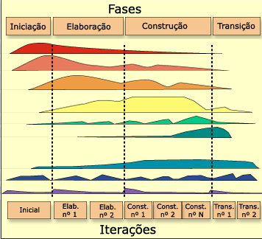
CINApp - Aplicativo para Controle de Ingestão de Sódio
Modelo de Desenvolvimento
- RUP (Rational Unified Process)
Projeto
Referencial
Metodologia
Tecnologias
Protótipo
Conclusão
Disciplinas
Modelagem de Negócios
Requisitos
Análise e Design
Implementação
Teste
Implantação
Geren. config. e mudança
Gerenciamento de Projeto
Ambiente
Notes:
<number>

Slide 7

CINApp - Aplicativo para Controle de Ingestão de Sódio
Documentação
- LibreOffice
Projeto
Referencial
Metodologia
Tecnologias
Protótipo
Conclusão
- Documentação Técnica
- Documento de Visão - Especificação de Requisitos - Regras de Negócio - Especificação de Caso de Uso
Notes:
<number>

Slide 8


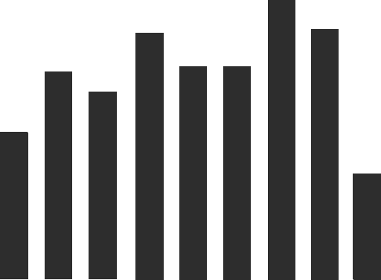
CINApp - Aplicativo para Controle de Ingestão de Sódio
Escopo
Manter alimento
- Incluir, alterar, consultar e excluir alimentos
Manter ingestão de alimento
- Incluir, consultar, alterar, excluir a ingestão de alimentos
Manter perfil
- Incluir, consultar e alterar o perfil do usuário no aplicativo
Alertar usuário
- Proximidade de limite diário - Limite diário ultrapassado
Gerar gráfico - Gráficos em barra e pizza sobre consumo de sódio
Projeto
Referencial
Metodologia
Tecnologias
Protótipo
Conclusão
Notes:
<number>

Slide 9




CINApp - Aplicativo para Controle de Ingestão de Sódio
Ambiente de Desenvolvimento
Projeto
Referencial
Metodologia
Tecnologias
Protótipo
Conclusão
- Ubuntu 12.04
- Eclipse Juno 4.2
- Android SDK 4.4.2 - Android Development Tools (ADT) 23.0.4
- Java 6
Notes:
<number>

Slide 10



CINApp - Aplicativo para Controle de Ingestão de Sódio
Ambiente de Desenvolvimento
Projeto
Referencial
Metodologia
Tecnologias
Protótipo
Conclusão
- SQLite
- Galaxy S3
- Google code
- RapidSVN
Notes:
<number>

Slide 11

CINApp - Aplicativo para Controle de Ingestão de Sódio
Apresentação
Projeto
Referencial
Metodologia
Tecnologias
Protótipo
Conclusão
Notes:
<number>

Slide 12
CINApp - Aplicativo para Controle de Ingestão de Sódio
Objetivos atingidos: - Ambiente Open Source Desafios: - Prazos e negócio Perspectivas: - Controle preciso de Ingestão de Sódio Novas versões: - Multi-idioma Publicação: - Google Play
Resultados
Projeto
Referencial
Metodologia
Tecnologias
Protótipo
Conclusão
Notes:
<number>

